Slide 1
ΚΕΦΑΛΑΙΟ 1
ΕΙΣΑΓΩΓΗ ΣΤΗΝ ΚΟΙΝΩΝΙΟΛΟΓΙΑ

Slide 2
1.1. Γέννηση της Κοινωνιολογίας
Γεννήθηκε στη Δ. Ευρώπη πριν από 150 περίπου χρόνια
Αιτίες Γαλλική επανάσταση ( 1789 ) και βιομηχανική επανάσταση στην Αγγλία

Slide 3
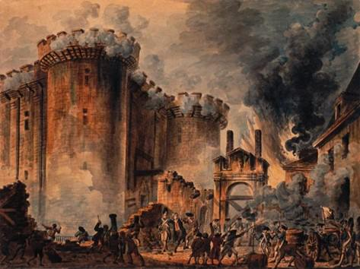

Slide 4
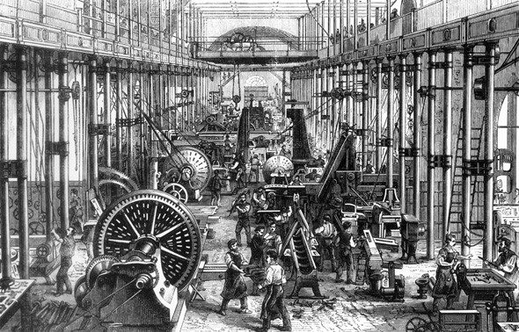
Αλλαγές στην ευρωπαϊκή κοινωνική πραγματικότητα
1. Εισαγωγή της μηχανής στους χώρους δουλειάς

Slide 5
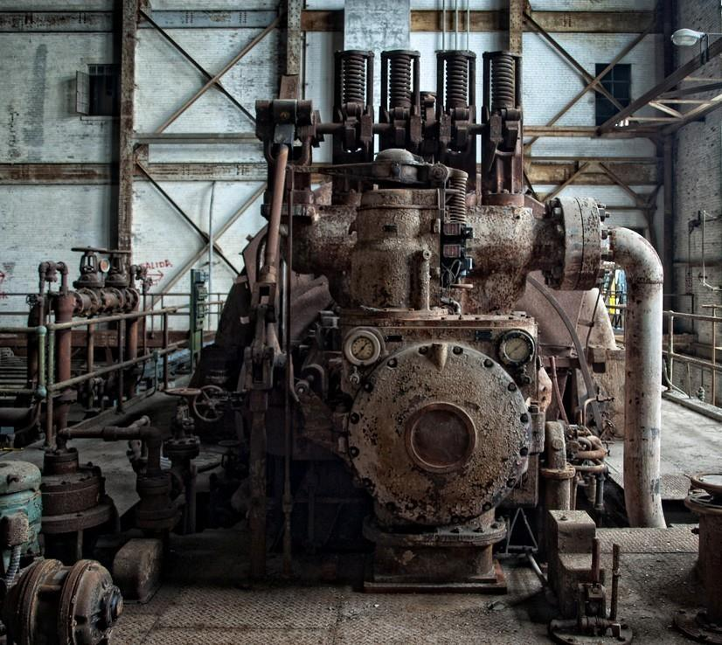

Slide 6
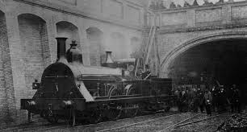
2. Ανάπτυξη σιδηροδρομικού δικτύου
Η αμαξοστοιχία μεταξύ Λίβερπουλ και Μάντσεστερ το 1830, ήταν η πρώτη σιδηροδρομική σύνδεση μεταξύ πόλεων παγκοσμίως

Slide 7
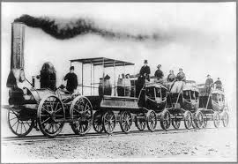

Slide 8
3. Έξοδος αγροτών από την ύπαιθρο

Slide 9
4. Εμφάνιση εργατικής τάξης

Slide 10
5. Συγκέντρωση μεγάλου αριθμού ατόμων στις πόλεις

Slide 11
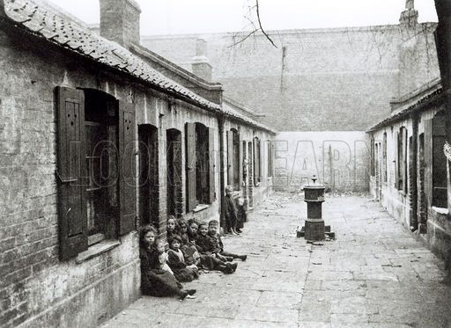

Slide 12
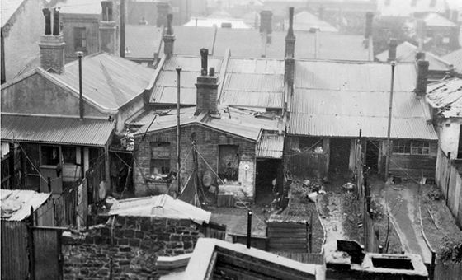
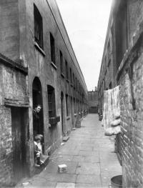

Slide 13
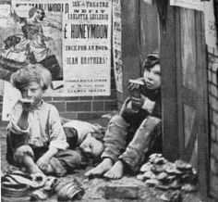
Συνέπειες των αλλαγών
1. Ανασφάλεια και ανησυχία/ διάλυση παραδοσιακών κοινωνικών δεσμών

Slide 14
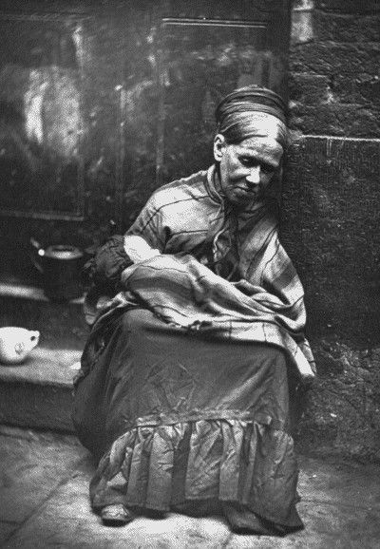

Slide 15
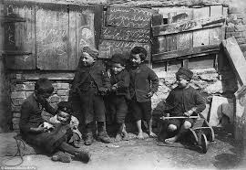
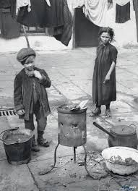
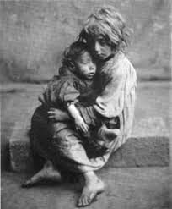

Slide 16
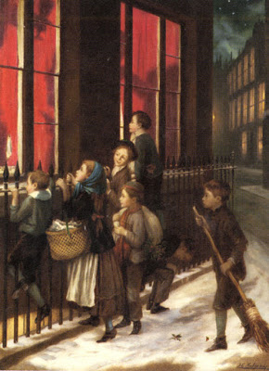
Augustus Edwing Mulready, Οι μικροί κατάσκοποι. 1886.
Παιδιά βιοπαλαιστές των δρόμων του Λονδίνου προσπαθούν να δουν από τα φωτισμένα παράθυρα των ζεστών σπιτιών. Κάνει κρύο και θα ήθελαν να βρίσκονται σ' ένα ζεστό δωμάτιο.

Slide 17
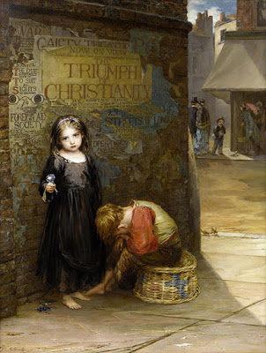
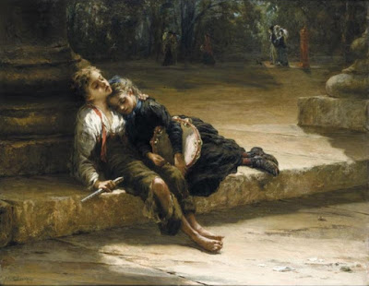
Augustus Edwing Mulready, Περιπλανώμενοι μουσικοί. 1876
Augustus Edwing Mulready, Χωρίς φροντίδα. 1871. "Ο θρίαμβος του Χριστιανισμού" γράφει η επιγραφή στον τοίχο.

Slide 18
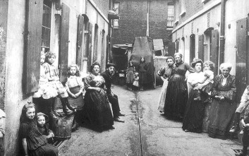
Μερικά ζευγάρια κατέληγαν στην πορνεία αυστηρά για οικονομικούς λόγους.

Slide 19
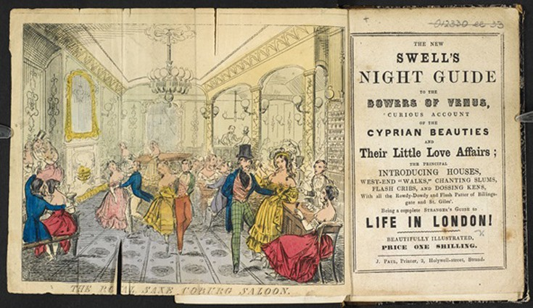
Οι διαφημιστικοί κατάλογοι με τις ιερόδουλες
Οι μεγαλοαστοί της βικτοριανής κοινωνίας μπορούσαν να χαζεύουν με τις ώρες τις μπροσούρες με τις ιερόδουλες, πλήρεις καταλόγους δηλαδή με φυσικά χαρακτηριστικά και βιογραφικά στοιχεία, ώστε να διαλέξουν την ιδανική.

Slide 20
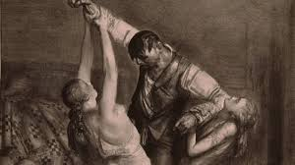
Ένα ζευγάρι αλκοολικών γονέων θα μπορούσε στην βικτοριανή Αγγλία να πουλήσουν την 13χρονης κόρη τους ( νόμιμη ηλικία συναίνεσης ) έναντι 5 λιρών ως σεξουαλικό σκλάβο.

Slide 21
2. Επηρεάζονται οι λειτουργίες της οικογένειας

Slide 23
3. Αναδύονται νέες τεχνικές παραγωγής

Slide 24
4. Αναδύονται νέες κοινωνικές τάξεις
Οι αστοί ήταν, πλέον, η κυρίαρχη κοινωνική τάξη. Διακρίνονταν σε μεγαλοαστούς (βιομήχανοι, μεγαλέμποροι, τραπεζίτες), μεσοαστούς (βιοτέχνες, ελεύθεροι επαγγελματίες) και μικροαστούς (δημόσιοι και ιδιωτικοί υπάλληλοι). Οι μεγαλοαστοί συγκροτούσαν την άρχουσα κοινωνική τάξη. Διέθεταν πλούτο, υψηλό κοινωνικό κύρος και πολιτική επιρροή

Slide 25
Οι βομηχανικοί εργάτες, άνδρες, γυναίκες και παιδιά, αυξάνονταν όσο αναπτυσσόταν η βιομηχανία. Εργάζονταν 12-16 ώρες καθημερινά, δίχως ούτε μια μέρα ανάπαυσης, και έπαιρναν μισθούς πείνας. Ζούσαν, στριμωγμένοι πολλοί μαζί, σε μικρά και ανθυγιεινά σπίτια και πέθαιναν νέοι. Το 1827 ο μέσος όρος ζωής των εργατών της γαλλικής βιομηχανικής πόλης Μιλούζ ήταν τα 27 χρόνια!

Slide 26
5. Εμφανίζονται νέα ήθη
Παιδική εργασία σε ανθρακωρυχείο την εποχή της βιομηχανικής επανάστασης.

Slide 27
Απαγόρευση επαιτείας

Slide 29
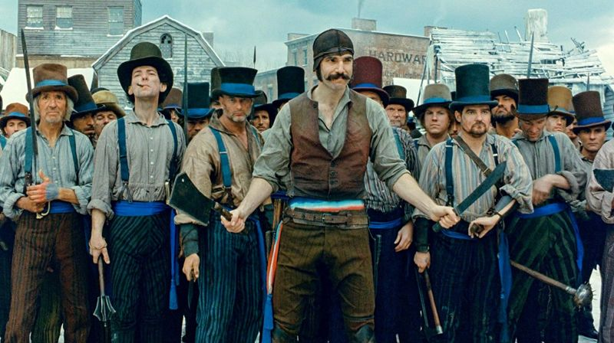
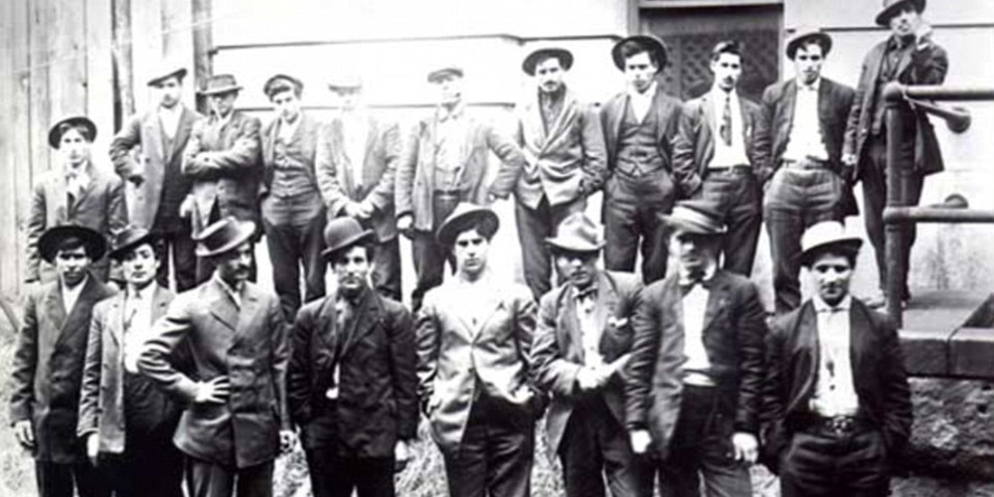
Σύσταση συμμοριών στα μεγάλα αστικά κέντρα
Φωτό από την ταινία του Μ. Σκορτζέζε: Οι συμμορίες της Ν. Υόρκης
Φωτό συμμορίας που λυμαίνονταν τον 19^{ο} αι. τη Ν. Υόρκη

Slide 30
Προσπάθεια θεραπείας των κοινωνικών προβλημάτων
Oι πολιτικοί : μέσω θεσμικών ελεγκτικών μηχανισμών π.χ. δημιουργία επιτροπών παρατηρήσεων και ερευνών (επιθεωρητές εργασίας στη Βρετανία )
Οι στοχαστές : μέσω της επιστημονικής διερεύνησης των κοινωνικών προβλημάτων

Slide 31
1.1.1 Αντικείμενο Κοινωνιολογίας
Η Κοινωνιολογία έχει ως αντικείμενό της τα κοινωνικά φαινόμενα ( εγκληματικότητα, ανισότητα αυτοκτονίες ), τη δράση κοινωνικών ομάδων ( οι μάγκες του σχολείου και η αντισχολική κουλτούρα που υιοθετούν), τις σχέσεις ατόμου και ομάδων ( η σχολική πορεία του μαθητή μέσα στη σχολική τάξη), σχέση μεταξύ διαφόρων ομάδων ( διαφορετικές εθνικές και θρησκευτικές ομάδες που ζουν μαζί. Στερεότυπα και προκαταλήψεις ) και τον μετασχηματισμό των κοινωνιών ( αλλαγή των κοινωνιών , των θεσμών μέσα στο χώρο χρόνο . Το ελληνικό σχολείο είναι το ίδιο τα τελευταία 100 χρόνια ; )

Slide 32
1.2. Κοιvωvιολογική θεώρηση
Τι σημαίνει «κοινωνιολογική φαντασία »; Ποιος χρησιμοποίησε πρώτος τον όρο ;
AΠ. Η κοινωνιολογική φαντασία Η «κοινωνιολογική φαντασία» είναι ένας όρος που χρησιμοποιήθηκε από τον Αμερικανό κοινωνιολόγο Τ. Ρ. Μιλς και σημαίνει την ικανότητα των ατόμων να συνδέουν αυτό που συμβαίνει στην προσωπική τους ζωή με τα ιστορικά και κοινωνικά γεγονότα. Αυτή η σύνδεση γίνεται εφικτή, όταν μπορέσουμε να σκεφτούμε τον εαυτό μας από κάποια απόσταση, όταν τον παρατηρήσουμε έξω από την καθημερινή μας ρουτίνα

Slide 33
Είναι χρήσιμη η κοινωνιολογική φαντασία στους μη κοινωνιολόγους ;
Ας υποθέσουμε ότι κάποιος μέσα στην οικογένειά μας είναι άνεργος. Συζητώντας το θέμα με άλλους φίλους ή με συγγενικά πρόσωπα μπορούμε να συσχετίσουμε την ανεργία με κάποια επαγγέλματα ή με κάποιες ηλικίες. Ίσως ακόμη συνειδητοποιήσουμε ότι χρειάζεται να αποκτήσουμε περισσότερες γνώσεις ή δεξιότητες για να βρούμε δουλειά. Μπορούμε επίσης να αναρωτηθούμε τι συμβαίνει στον υπόλοιπο κόσμο• για παράδειγμα, να συνδέσουμε την ανεργία με το ευρύτερο ευρωπαϊκό κοινωνικό-οικονομικό πλαίσιο. Η σύνδεση αυτή όμως δε σχετίζεται άμεσα με την προσωπική μας εμπειρία, δηλαδή δεν μπορεί να διαπιστωθεί άμεσα. Εκείνο που έχει σημασία είναι ότι στην προσπάθειά μας να κατανοήσουμε τα προβλήματα που αντιμετωπίζουμε στηριζόμαστε σε έννοιες που δεν έχουν άμεση σχέση μόνο με τη δική μας περίπτωση. Αξιοποιούμε λοιπόν την κοινωνική θεωρία, για να εξηγήσουμε και να κατανοήσουμε μια εμπειρία μας με βάση άλλες εμπειρίες, αλλά και γενικές ιδέες για τον κόσμο γύρω μας. Έτσι συνδέουμε την κοινωνική θεωρία ( δηλαδή επεξεργασμένες και τεκμηριωμένες αντιλήψεις ) με τη βιωματική εμπειρία .
*

Slide 34
Τι σημαίνει κοινότοπη ή συμβατική γνώση; Να δώσετε ένα παράδειγμα τέτοιου είδους γνώσης.
Κοινότοπη ή συμβατική γνώση είναι η απλοποιημένη και συχνά μη ορθολογική κατανόηση της πραγματικότητας.
Παραθέτουμε ένα ενδεικτικό παράδειγμα από απόσπασμα εφημερίδας: «Οι μελέτες έδειξαν ότι η νεανική παραβατικότητα αυξάνεται όσο μειώνεται ο εκκλησιασμός των νέων». Με μια πρώτη ματιά μπορεί να μας φανεί σωστό ως συμπέρασμα. Είναι όμως έτσι; Αν υποθέσουμε ότι η έλλειψη συχνού εκκλησιασμού είναι η αιτία της εγκληματικότητας, τότε κάνουμε ένα σοβαρό λάθος. Οι έρευνες ενδεχομένως να δείχνουν ότι η παραβατικότητα αυξάνεται όσο η επαφή με την εκκλησία μειώνεται, η μείωση όμως αυτή οφείλεται σε έναν τρίτο παράγοντα, που είναι η ηλικία. Με άλλα λόγια, είναι οι μεγαλύτεροι σε ηλικία έφηβοι που πηγαίνουν στην εκκλησία λιγότερο συχνά και είναι περισσότερο επιρρεπείς σε παραβάσεις. Αυτό επομένως που φαίνεται να υπάρχει ως (αιτιώδης) σχέση ανάμεσα στον εκκλησιασμό και την παραβατικότητα εξηγείται από έναν τρίτο παράγοντα, την ηλικία, ο οποίος επηρεάζει άμεσα τους δύο προηγούμενους παράγοντες (εκκλησιασμός και παραβατικότητα). Αυτή η αναζήτηση και διατύπωση υποθέσεων είναι η πιο ενδιαφέρουσα πλευρά της κοινωνιολογίας.
.

Slide 35
Πώς μπορούμε να μεταχειριστούμε τις πληροφορίες και να αναπτύξουμε τη λογική μας έτσι ώστε να σχηματίσουμε μία ευκρινή εικόνα για αυτό που συμβαίνει στον κόσμο και αυτό που μπορεί να συμβεί στον ίδιο μας τον εαυτό ;
Η αμφισβήτηση για τη συμβατική γνώση, δηλαδή αυτό που οι περισσότεροι άνθρωποι θεωρούν αλήθεια («όσοι δεν εκκλησιάζονται υποπίπτουν σε παραβάσεις»),
μας κάνει πιο αποτελεσματικούς στην αξιολόγηση των δεδομένων της ζωής μας,
μας βοηθά να στηριζόμαστε στην πραγματικότητα και όχι στις κοινωνικά αποδεκτές αληθοφανείς ιδέες..
Είναι σημαντικό να γνωρίζουμε ότι τα γεγονότα επηρεάζονται από κοινωνικές παραμέτρους (π.χ. οικογενειακή κατάσταση, εκπαιδευτικό επίπεδο, οικονομική κατάσταση κ.ά.).
Η κοινωνική γνώση μάς βοηθά να διαβάσουμε μια εφημερίδα και να κατανοήσουμε καλύτερα τα γεγονότα ή να αντιληφθούμε τις πραγματικές αιτίες κάποιων κοινωνικών φαινομένων. Έτσι, αν κάποιος δημοσιογράφος συνδέει τη φτώχεια με την τεμπελιά, εμείς μπορούμε να διαπιστώσουμε ότι πρόκειται για μια υπεραπλουστευτική άποψη, αφού η φτώχεια συνδέεται με τις κοινωνικές παραμέτρους που την παράγουν (π.χ. εκμετάλλευση, άνιση κατανομή πλούτου κ.ά.).

Slide 36
Διαφορές ανάμεσα στην κοινωνική θεωρία και την καθημερινή θεωρητική σκέψη:
1. Η πρώτη διαφορά είναι ότι η κοινωνική θεωρία φιλοδοξεί να είναι πιο συστηματική σε ό,τι αφορά την
εμπειρία, αλλά και τις ιδέες. Η συστηματοποίηση υπόκειται στους κανόνες της λογικής
2 . Η δεύτερη διαφορά αφορά τα λεγόμενα «δευτερογενή» προβλήματα, που εμφανίζονται κατά τη διαδικασία της λογικής διάταξης των ιδεών της κοινωνικής θεωρίας και τα οποία εκτιμούμε ότι συνδέονται με τοφαινόμενο που προσπαθούμε να εξηγήσουμε.
3. Η τρίτη διαφορά σχετίζεται με το γεγονός ότι στηθεωρητική προσέγγιση ενός θέματος δεν είναι απαραίτητη η βιωματική σχέση με αυτό ή η άμεση εμπειρία.
4. Η τέταρτη διαφορά είναι ότι η κοινωνική θεωρία έρχεται συχνά να ανατρέψει αυτά που ισχυρίζεται μια απλοποιημένη και μη ορθολογική κατανόηση
της πραγματικότητας

Slide 37
Είναι πανανθρώπινο συναίσθημα ο έρωτας;
Ο κοινωνιολόγος Α. Γκίντενς (2002:50), για να περιγράψει το αντικείμενο της κοινωνιολογίας,
θέτει το ερώτημα
«ποια είναι η σχέση του έρωτα με το γάμο».
(Ο έρωτας εκφράζει μια αμοιβαία έλξη που αισθάνονται δύο άνθρωποι μεταξύ τους.)

Slide 38
Η κοινωνικοί σχηματισμοί , οι αντιλήψεις,οι θέσεις,οι ρόλοι, είναι
ιστορικά και κοινωνικά προσδιορισμένα
Ιστορικές έρευνες στο Μεσσαίωνα
οι άνθρωποι παντρεύονταν για να παραμείνει η περιουσία
στην οικογένεια. Μετά το γάμο έρχονταν πιο κοντά και
γίνονταν στενοί σύντροφοι. Αυτό γινόταν πάντα μετά
το γάμο και ποτέ πριν. Οι σεξουαλικές σχέσεις πριν από
το γάμο ή μέσα σ’ αυτόν δεν είχαν σχέση με αυτό που
σήμερα αποκαλούμε έρωτα.
Σήμερα
οι αντιλήψεις και η στάση απέναντι στον
έρωτα έχουν αλλάξει. Θα μπορούσαμε να πούμε ότι
όσον αφορά τον έρωτα ισχύει ακριβώς το αντίθετο με αυτό που μόλις περιγράψαμε.
ΣΥΜΠΕΡΑΣΜΑ
ο έρωτας και η σχέση του με το γάμο δεν μπορούν
να νοηθούν ως ένα φυσικό κομμάτι της ανθρώπινης
ζωής.
Διαμορφώθηκαν μέσα από σύνθετες ιστορικές και κοινωνικές διαδικασίες.

